Slide 1

汇报人：杨东升
汇报时间：2024.03.14

Slide 2
论文题目
Semantic Audio-Visual Navigation
Changan Chen Ziad Al-Halah Kristen Grauman
UT Austin Facebook AI Research

Slide 3
主要内容
本文提出了语义视听导航（savi），用来解决声学事件为零星或者持续时间短的语义一致的声音定位，以导航到发声对象位置。本文提出了一个基于transformer的模型解决这个savi，结合一个推断的目标描述符。本方法通过学习关联语义，声学和视觉线索来解决视听导航。

Slide 4
主要贡献
为了解决语义AudioGoal，引入了一个深度强化学习模型，学习对象外观和声音之间的关联。开发了一个目标描述符模块，该模块允许代理在看到目标对象之前根据接收到的声学线索假设目标属性(即位置和对象类别)。再加上一个transformer，它学习注意其记忆中先前的视觉和声学观察——以预测的目标描述符为条件——来导航到音频源。模型在处理目标发出的短声信号时具有很强的鲁棒性，同时具有在存在环境噪声(干扰音)的情况下可以保持良好的性能。

Slide 5
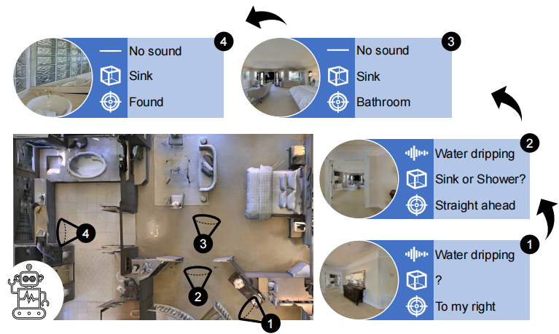
代理演示
在声音持续短的情况下，代理通过将声音与视觉对象联系起来，同时利用对象的语义先验来推断对象可能在场景的位置。
Semantic Audio-Visual Navigation cvpr-2021

Slide 6
方法
提出了一种新的语义视听导航任务模型SAVi。SAVi使用持久多模态存储器(multimodal memory)和transformer模型，模型可以直接关注与当前步骤有不同时间距离的观测(observations)，以有效定位目标。本方法由三个主要部分组成
1.观察编码器(Observation Encoder)，将代理在每个步骤接收到的以自我为中心的视觉和声学观察映射到嵌入空间；
2.目标描述符网络(Goal Descriptor Network)，其基于所述编码的观测值产生目标描述符；
3.策略网络(Policy Network)，其给定编码的观测值和预测的目标描述符，提取描述符条件状态表示并输出动作分布。

Slide 7
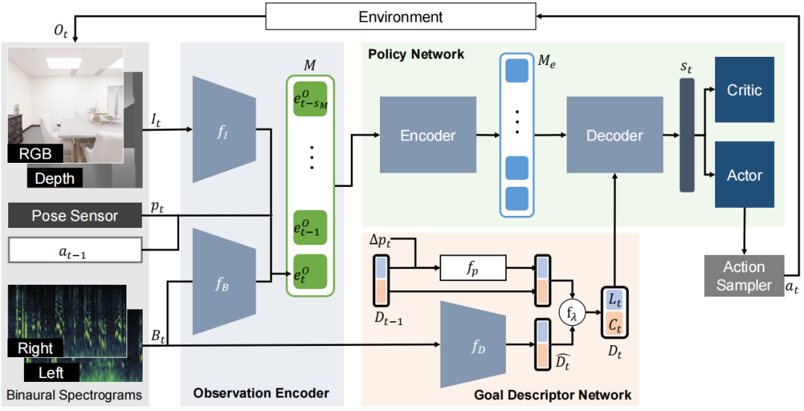
模型架构
在每个时间步t，代理接收到一个观察值O_{t}=(I_{t},B_{t},P_{t},a_{t-1}),其中，I_{t}是由RGB和深度图像组成的自我中心视觉观察；B_{t}是接收到的双耳音频波形，用双通道谱图表示；P_{t}是由其位置和方向定义的代理姿态；a_{t-1}是在前一个时间步长所采取的行动。在观察编码器中对音频以及视觉进行编码得到f_{B}，f_{I}，e_{t}^{I} ₌ f_{I} (I_{t}) , e^{B}_{t =} f_{B}(B_{t})，之后观察O_{t}编码是et=(e_{t}^{I},e^{B}_{t} ,P_{t},a_{t-1}),该模型将直到t的观察编码存储到M中
Semantic Audio-Visual Navigation cvpr-2021

Slide 8
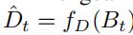

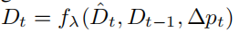
模型架构
在目标描述网络中，使用CNN编码双耳音频f_{D}，使得 ，其中
是描述符的逐步估计，由两部分组成预测对象标签，以及目标位置的当前估计，为了减少来自单个预测噪声的影响，使用前一个目标描述符聚合当前估计
，
Semantic Audio-Visual Navigation cvpr-2021

Slide 9
模型架构
在策略网络当中，基于transformer架构，使用到t为止在本集中收集到内存M，使用自注意机制对这些观察嵌入进行编码，捕获输入间的任何可能关系，从而生成编码内存M_{e}，之后使用预测目标描述符D_{t}，解码器关注编码存储器中所有单元，来计算状态表示s_{t}，之后使用演员评论家策略预测动作分布和状态值，最后动作采样器从动作分布中采集下一个动作。
Semantic Audio-Visual Navigation cvpr-2021

Slide 10
实验设置
使用SoundSpaces，Matterport模拟环境
评估导航指标：
1）success rate：成功的episodes的比例；
2）通过反向路径长度加权的成功（SPL）：通过遵守最短路径来衡量成功的标准度量；
3）通过动作的相反次数加权成功（SNA）[12]：这通过计算动作数而不是路径长度来惩罚碰撞和原地旋转；
4）平均距目标距离（DTG）：episodes 结束时代理距目标的距离；
5）静默成功（SWS）：当代理在声学事件结束后达到目标时，成功事件的分数。

Slide 11
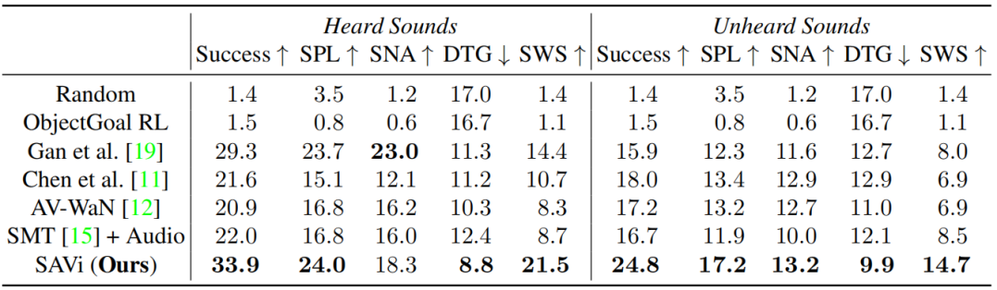
定量比较
Semantic Audio-Visual Navigation cvpr-2021

Slide 12
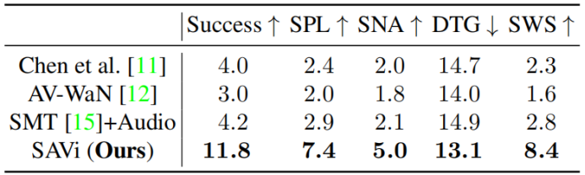
定量比较
在存在未听见干扰音的情况下，未听见声音的导航性能。
Semantic Audio-Visual Navigation cvpr-2021

Slide 13
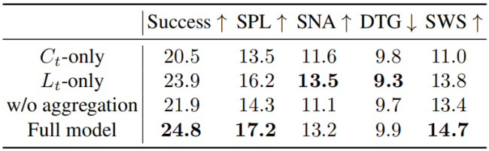
消融研究
L（位置预测器）C（音频分类器）
1）success rate：成功的episodes的比例；
2）通过反向路径长度加权的成功（SPL）：通过遵守最短路径来衡量成功的标准度量；
3）通过动作的相反次数加权成功（SNA）：这通过计算动作数而不是路径长度来惩罚碰撞和原地旋转；
4）平均距目标距离（DTG）：episodes 结束时代理距目标的距离；
5）静默成功（SWS）：当代理在声学事件结束后达到目标时，成功事件的分数。
Learning Semantic-Agnostic and Spatial-Aware Representation for Generalizable Visual-Audio Navigation RA-L.2023

Slide 14
结论
本文介绍了在复杂的三维环境中的语义视听导航任务。为了支持这项任务，扩展了现有的音频模拟平台，以提供语义基础的对象声音。引入了一个基于transformer的模型，它学习预测目标描述符，同时捕获目标的空间和语义属性。通过编码基于这个目标描述符条件的观察结果，模型学习了将声学事件与视觉观察结果联系起来。证明了此方法优于现有的最先进的模型。

Slide 15
汇报完毕
感谢聆听

